Slide 1
ВИКТОРИНА
ПО
ПРОИЗВЕДЕНИЯМ
СЕРГЕЯ МИХАЛКОВА

Slide 2
Определи по обложке название книг

Slide 4
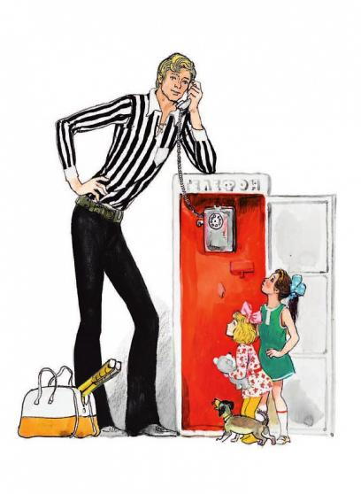
Назовите прозвище дяди Стёпы.
Гулливер
Каланча
Великан

Slide 5
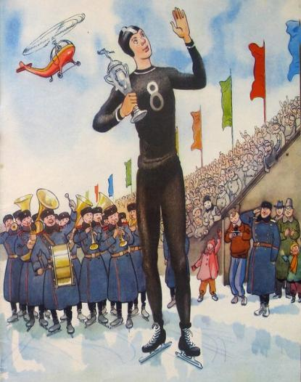
Куда пропускали дядю Степу без билета?
На стадион
В метро
В кино

Slide 6
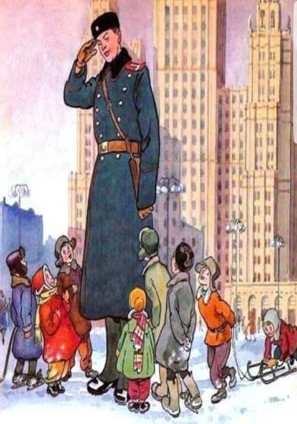
Профессия дяди Степы
Продавец
Милиционер
Машинист

Slide 7
Из какого стихотворения взяты эти строчки: Мы щенка в воде и мыле Два часа мочалкой мыли. Ни за что теперь его Не оставим одного!
Фома
Трезор
Про мимозу

Slide 8
Из какого стихотворения эти строчки:
Мамы разные нужны,
Мамы всякие важны.
Прививка
А что у вас?
Песенка друзей

Slide 9
Кого в стихотворении «Песенка друзей»
не везли с собой?
Собаку
Белку
Попугая

Slide 10
СПАСИБО ЗА УЧАСТИЕ!
МОЛОДЦЫ!

